Slide 1
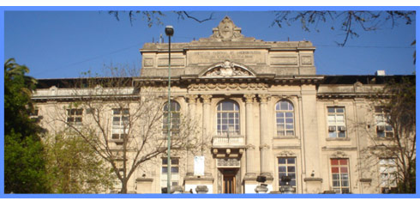
24ª. Reunión Anual
“Unidades Centinela (UC)”
Para Hepatitis
Virales
“Cuatro ejes de acción para contribuir al Control”

Slide 2
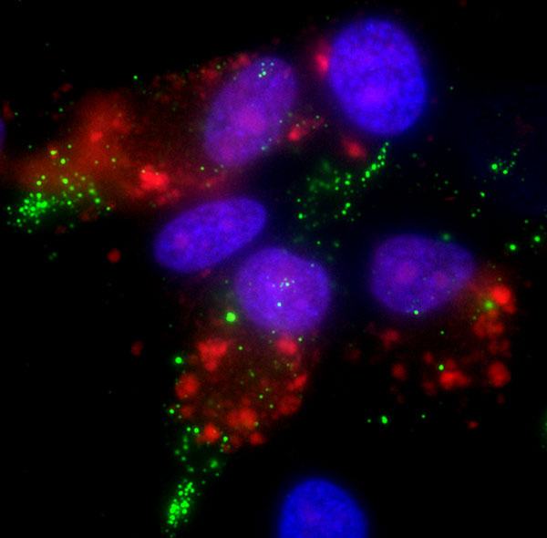

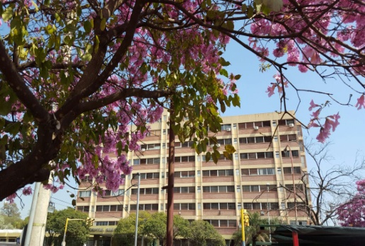
Hepatitis
Virales
“Unidad centinela
Córdoba _ Región Centro”

Slide 3
Hepatitis
Virales
“Unidad centinela
Córdoba _ Región Centro”
Prof. Dra. Silvia Mengarelli
Comp. Clínico
Dr. Fernando Canna
Comp. Laboratorio
Lic. Miguel Tissera
Comp. Epidemiológico

Slide 4



ET SI
Hecho en Córdoba

Slide 5

Unidades Centinela (UC)
para
“HEPATITIS VIRALES”
Protocolo de trabajo común
Guías de consenso
Software específico (web)
Control. de Cal. Externo de Serología
Panel semestral de HBV y HCV
Comunicación Fluida
Boletín electrónico mensual
El Mangrullo”
Reuniones Anuales ( n:24 )
desde 1992

Slide 6


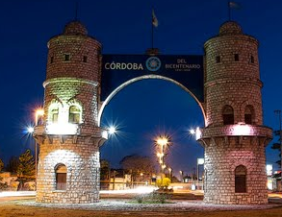

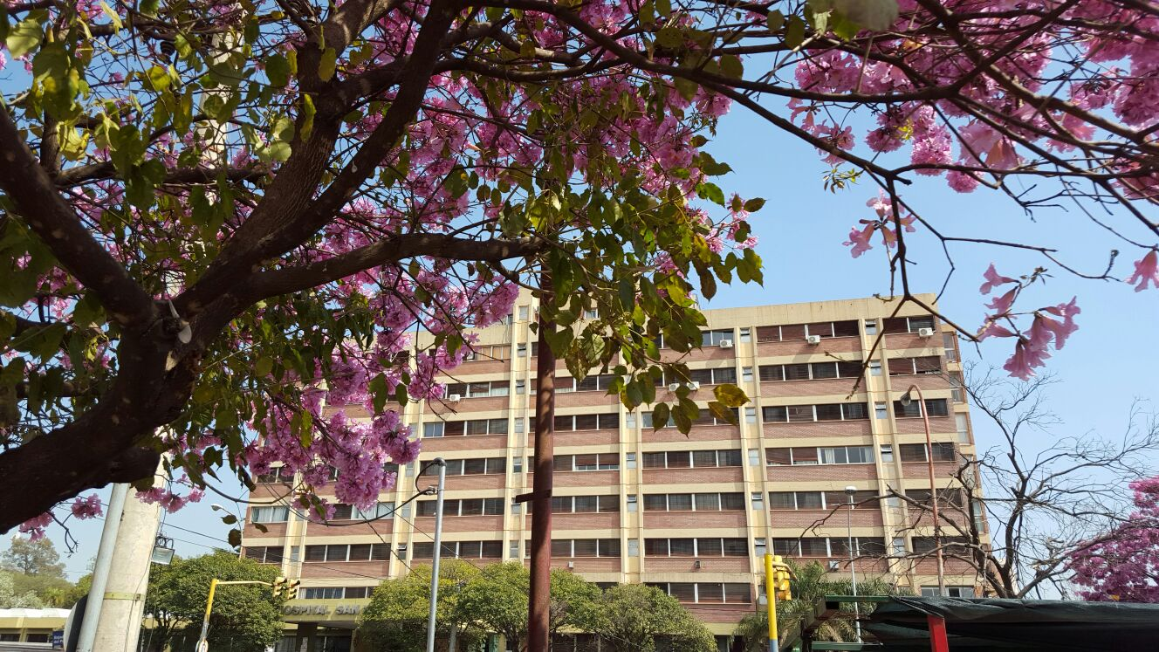
1992 - 2000
2000 - 2015

Slide 7
Vigilancia de la Salud
Hepatitis virales (SNVS)
Estrategia | “fortalezas” | “debilidades”
Nodos C2 (consultas Clínicas) | Sensibilidad /oportunidad | especificidad
SIVILA (Sist Vigilancia Lab) | Especificidad /oportunidad | Sensibilidad
U. Centinela (Clin. – Lab – Epid.) | Información completa | Alcance limitado (s/denominador)
Progr Esp (Ej. : Bco. de Sangre) | Sensibilidad /oportunidad | Especificidad - Grupo selecto

Slide 8
Hepatitis Virales
República Argentina
PROPÓSITO: Control de las Hepatitis Virales en la
República Argentina
OBJETIVOS:
Epidemiológico
Prevención y Control
Tratamiento

Slide 9

La mejor manera de predecir
el futuro es creándolo

Slide 10



“Unidad Centinela Hospital San Roque
Ministerio de Salud de Córdoba
y
Secretaría de Salud de la Municipalidad de Córdoba”
“28 de julio de 2014”
Te invita a concientizarte, prevenirte y protegerte
Debes saber que son…….
“LAS HEPATITIS VIRALES”
Lugar : Plaza de la Intendencia, Av. Marcelo T. de Alvear y Av. Duarte Quirós, día 27 de julio
Hospital San Roque, Bajada Pucará 1900, día 28 de julio

Slide 11

Hepatitis Virales
Hospital San Roque
Saber que el contagio es por
Virus
A,B,C…
CONOCER Y DIFUNDIR
PREVENIR Y TRATAR
28 de Julio de 2014
TODOS PODEMOS
Pueden ser epidemias silenciosas!!!!

Slide 12
Hepatitis Virales
Hospital San Roque
PROTEGETE
VACUNATE
PEDÍ EL ANÁLISIS
VACUNATE
28 de Julio de 2014
Hepatitis A
Hepatitis B
Hepatitis C

Slide 13
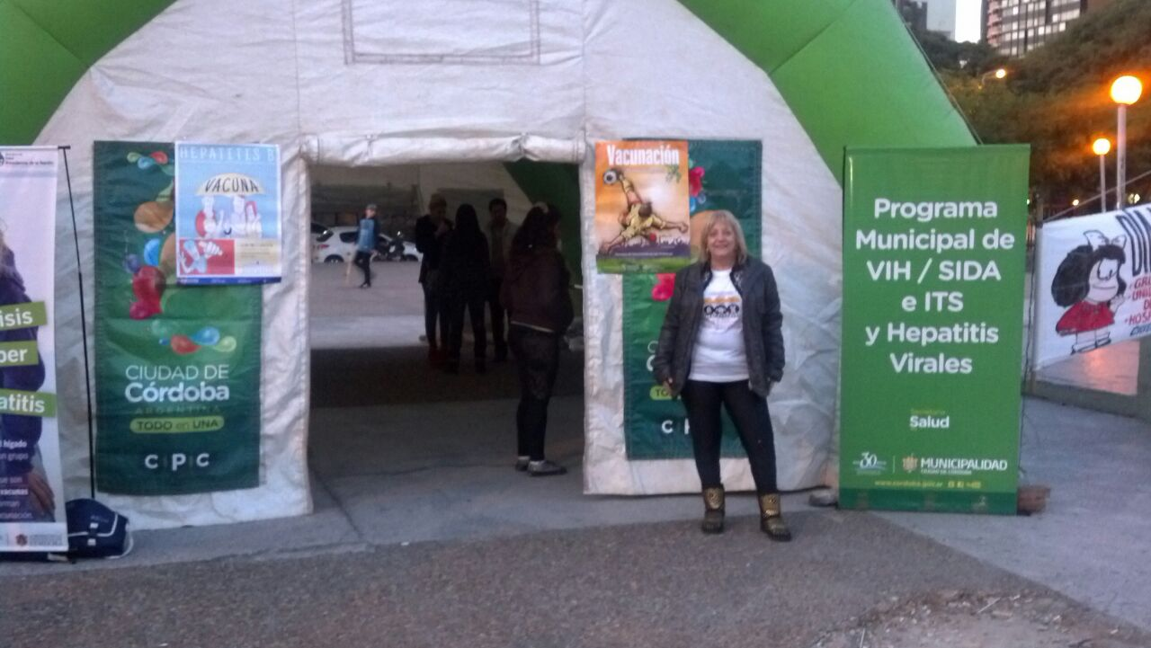
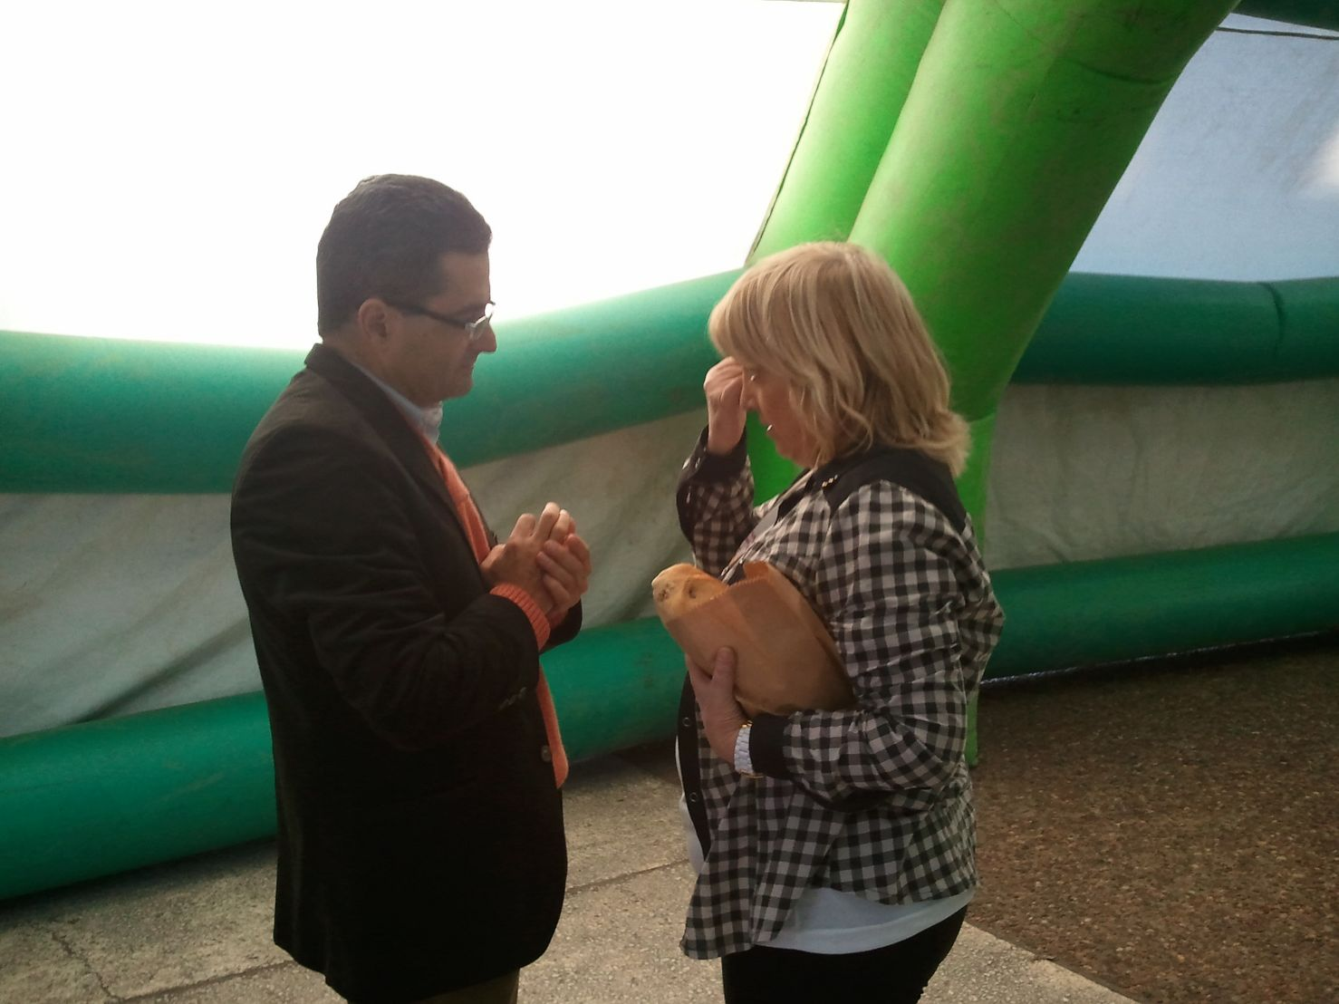


Slide 14
Hepatitis Virales
Hospital San Roque
Año 2014
Total de población: n= 148

Slide 18

“SEMANA de DETECCION de HEPATITIS VIRALES”
Hospital San Roque
Córdoba_2015

Slide 19
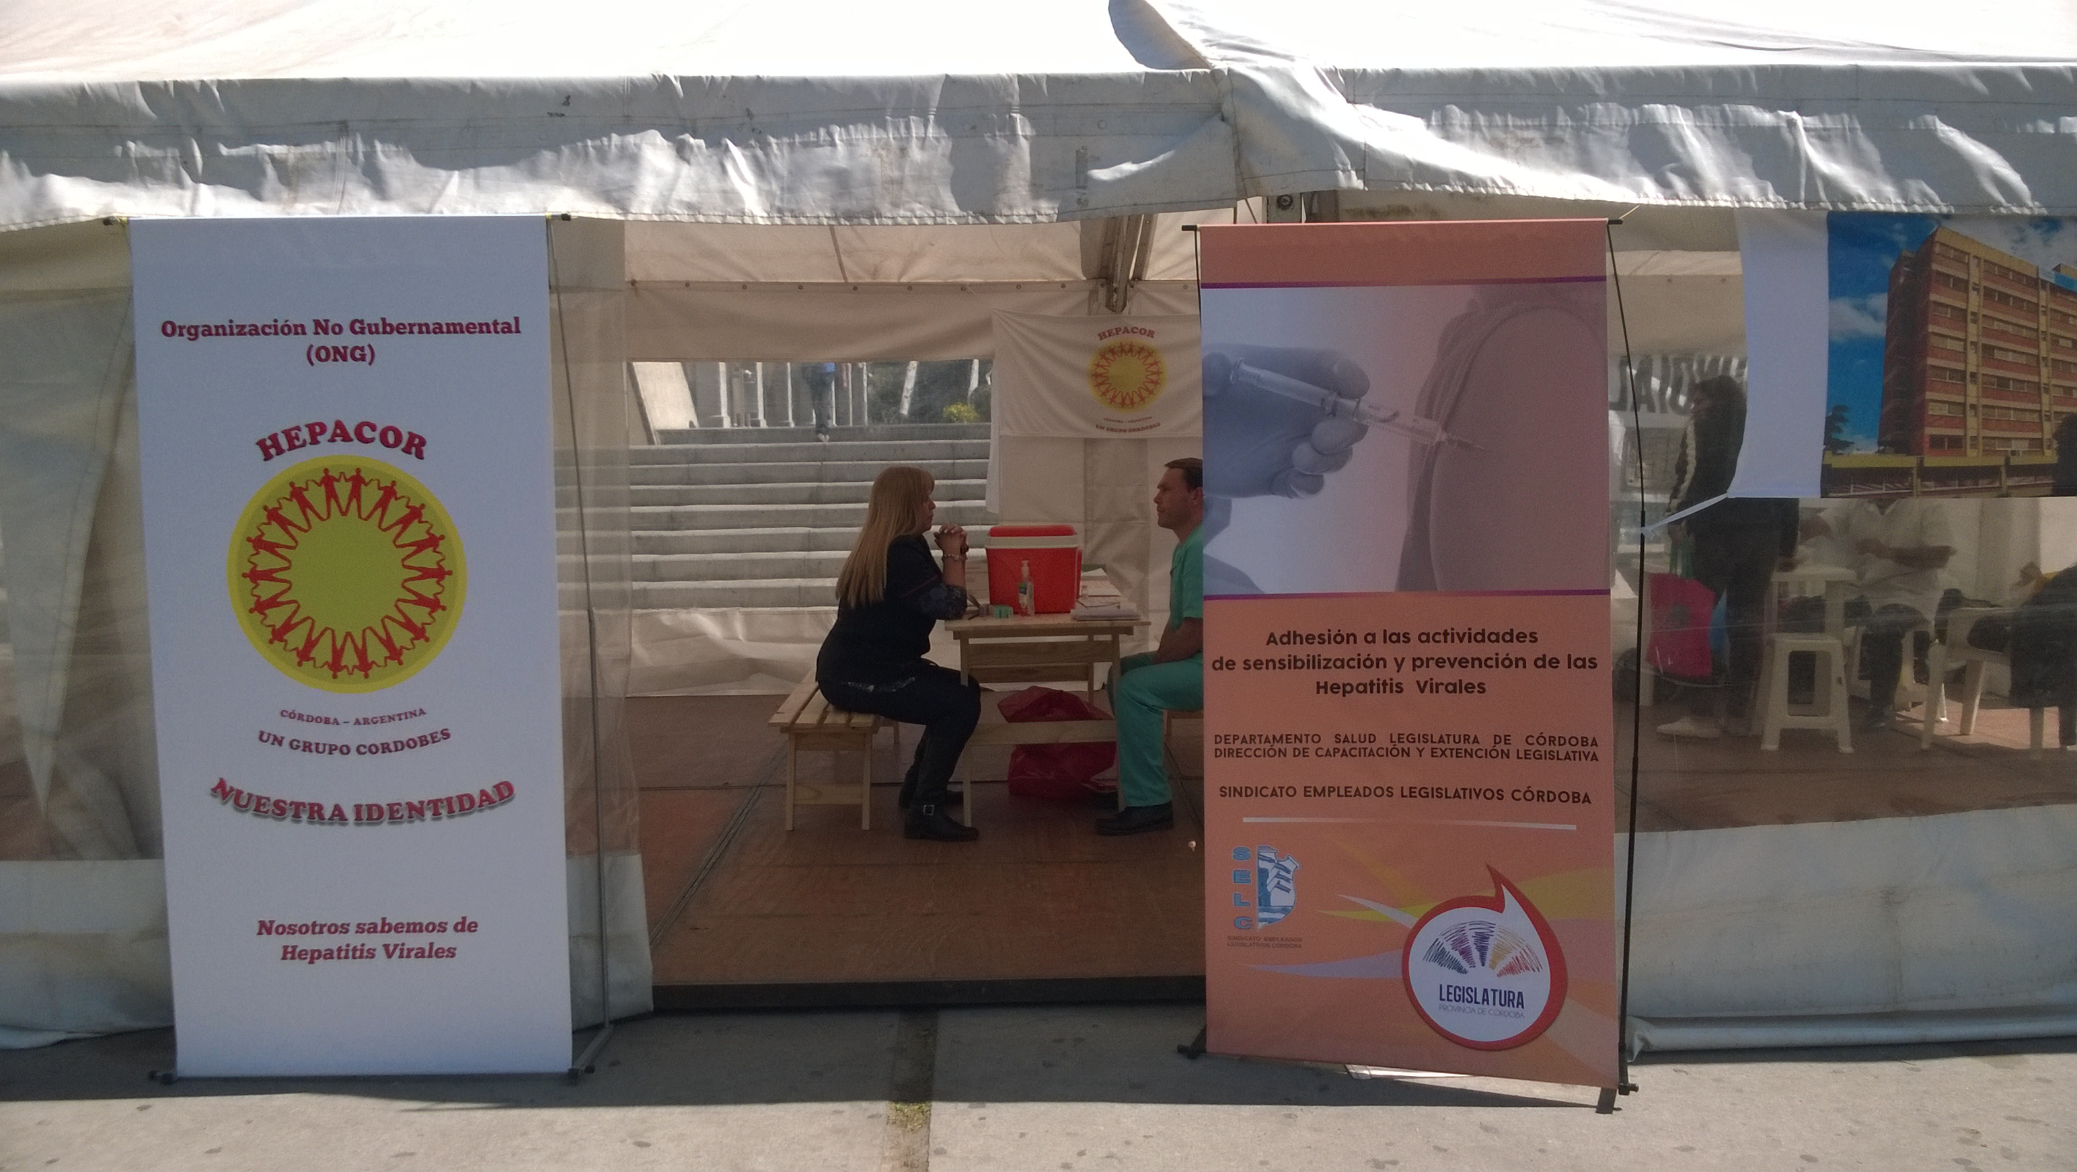
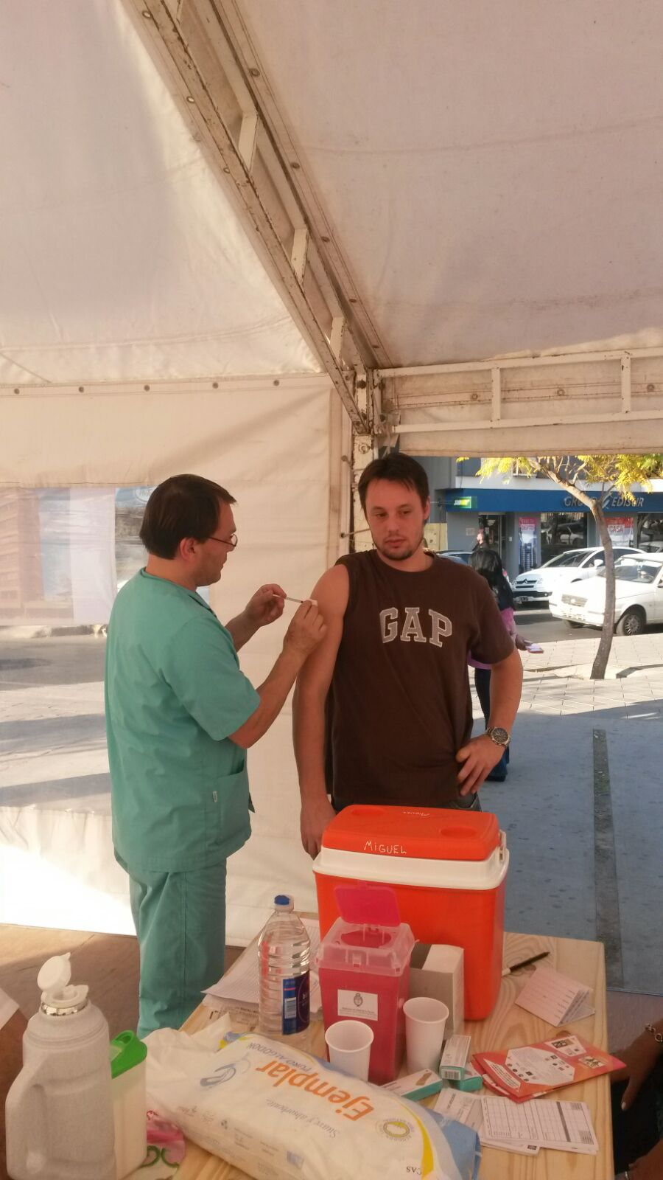
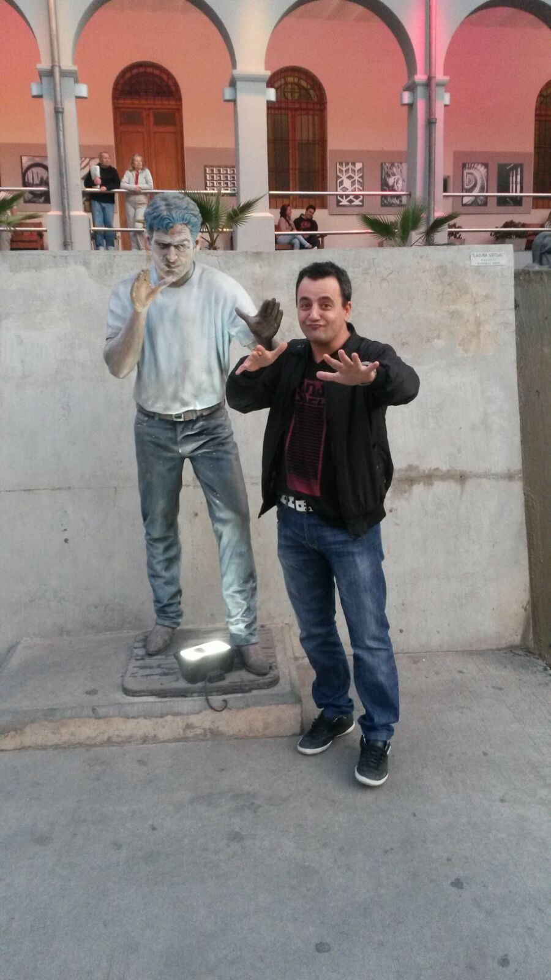

Slide 23
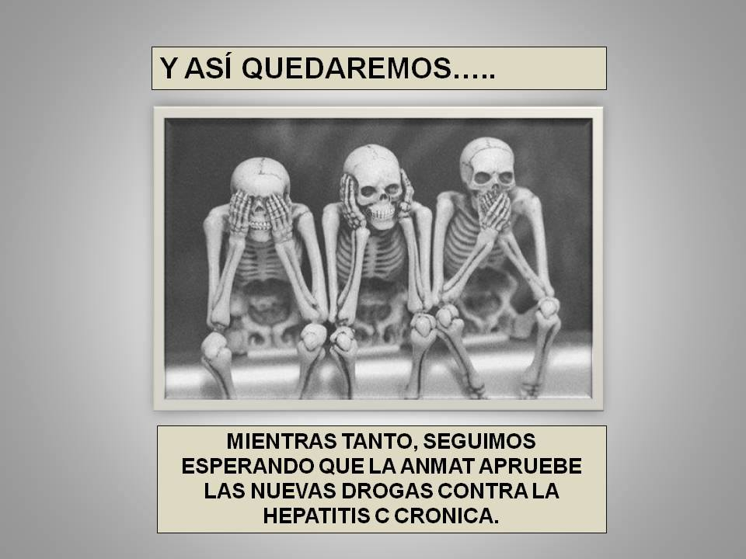
Hepatitis
Virales _ 2015
“Unidad centinela”

Slide 24
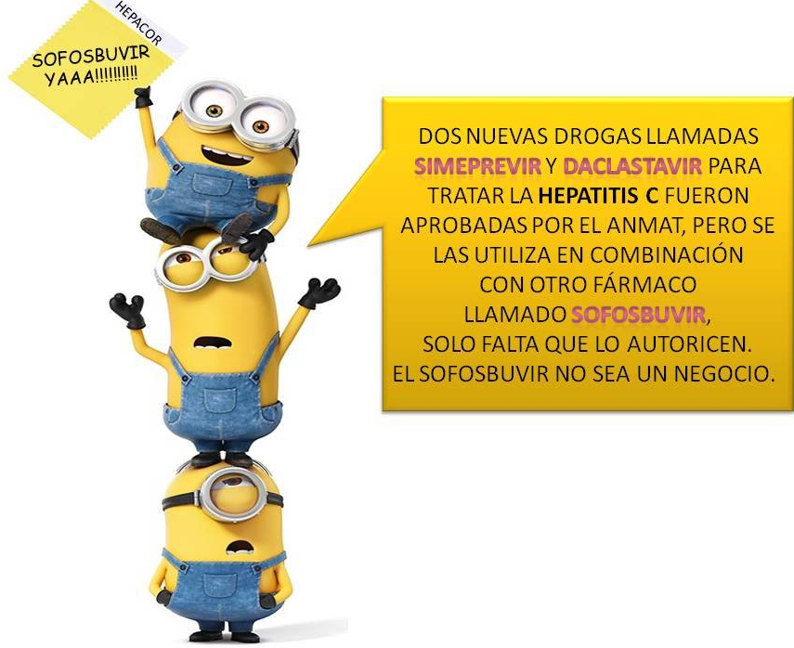
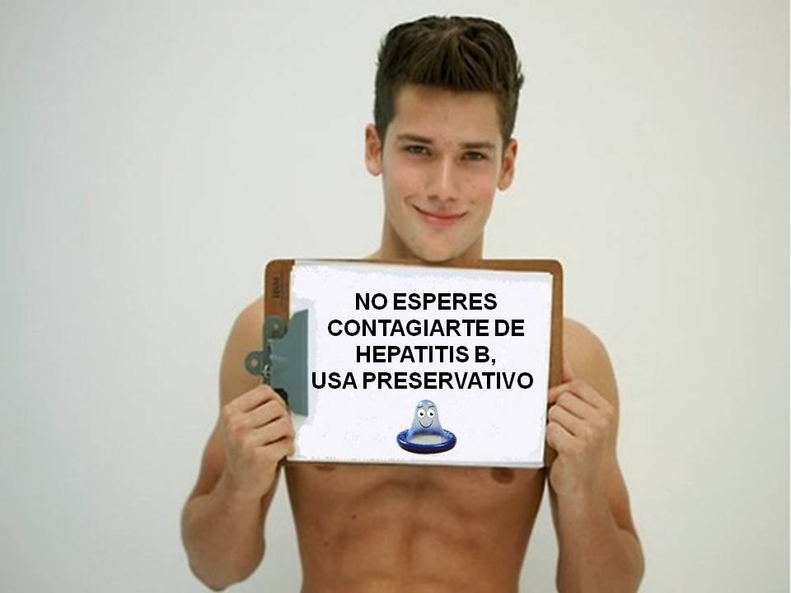

Slide 25
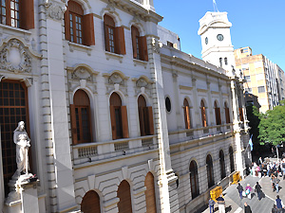
Hepatitis Virales
Campaña de vacunación
Legislatura de la Provincia de Córdoba
Periodo 2014 - 2015
Hospital San Roque

Slide 28
“SEMANA DE LA DETECCIÓN DEL HEPATOCARCINOMA”
HOSPITAL SAN ROQUE
CÓRDOBA_2015

Slide 29
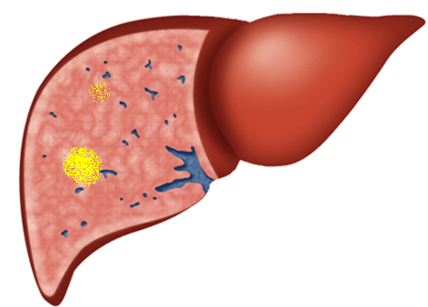

“SEMANA DE LA DETECCIÓN DEL HEPATOCARCINOMA_2015”
¿Sí padeces …..
ENFERMEDAD HEPÁTICA CRÓNICA por : virus B, virus C, alcohol o hígado graso?
Te puedes hacer una ecografía
Concientizar la detección precoz del Hepatocarcinoma
Lugar: Hospital San Roque Bajada Pucará 1900
26 al 30 de octubre de 2015
HCC

Slide 30



Mensajes que recomendamos guardar en…….
o para llevar a

Slide 31

RECORDAMOS SIEMPRE…….
Hacia dónde debemos ir????
Debemos modificar la carga de estas enfermedades, definiendo políticas regionales , en función del………………………..
Saber y Hacer!!!!!!

Slide 32
RECORDAMOS SIEMPRE …….
Hacia dónde debemos ir????
Poseer mayor conocimiento de las múltiples barreras al acceso del cuidado médico.
Nosotros, como integrantes de UC, debemos reforzar el concepto y conocimiento adecuado.

Slide 33


HCV es un enemigo que avanza en forma silenciosa
La clave es la prevención oportuna y responsable.
HCV
1er. VIRUS
QUE SE CURA!!!!!

Slide 34

Hepatitis
Virales
“Unidad centinela
Córdoba _ Región Centro”

Slide 35
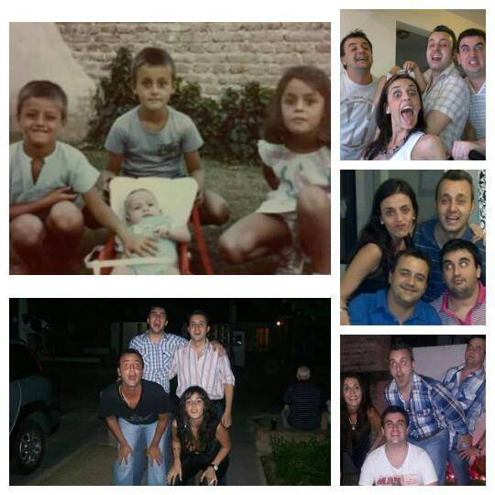




15ª.. Reunión Anual
“Unidades Centinela (UC)”
Para Hepatitis
Virales

Slide 36
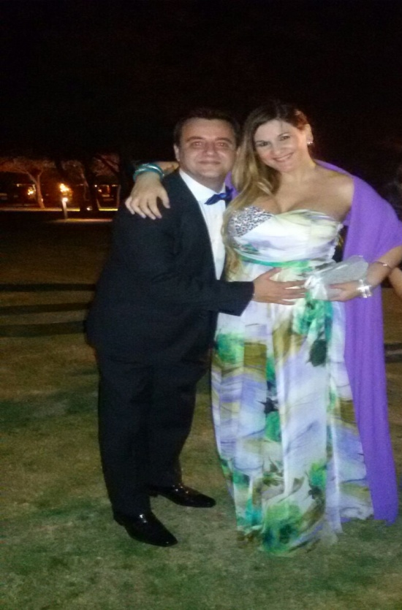




Slide 37

Gracias !!!!

